Slide 1
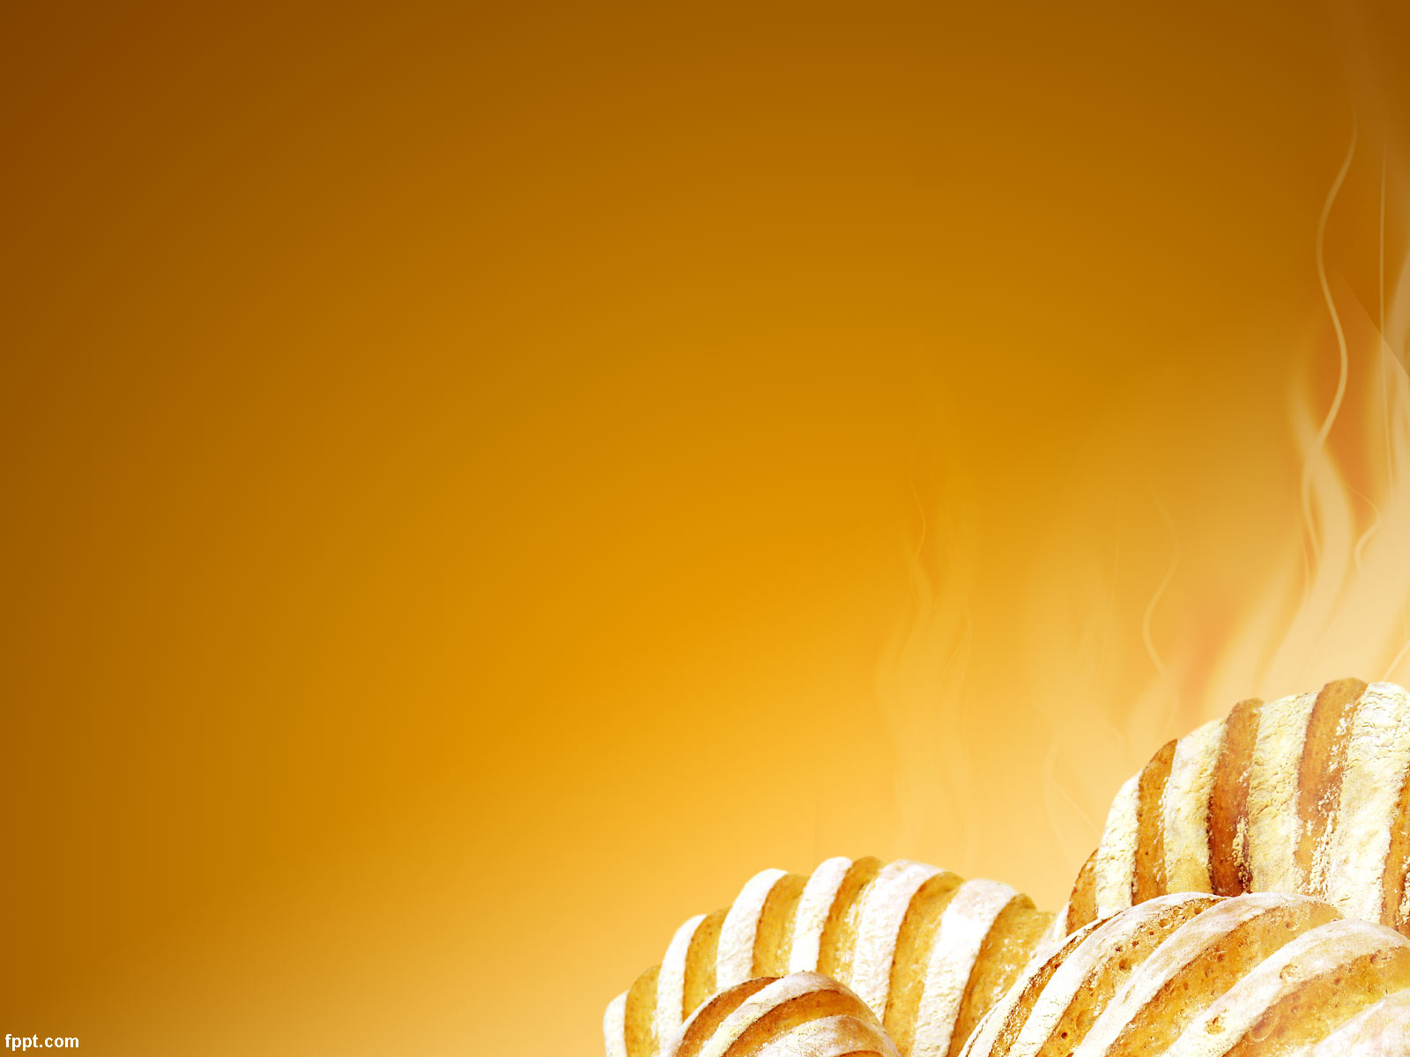
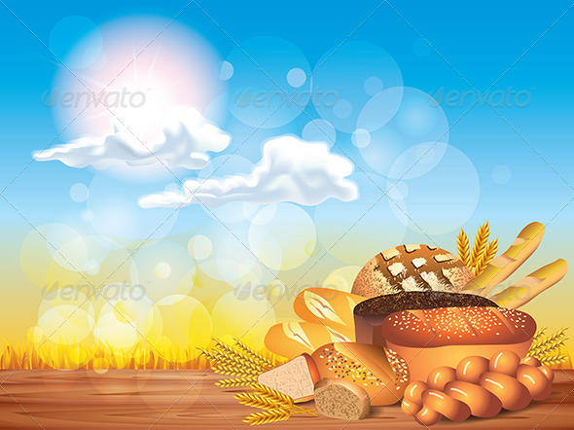
Хлеб - на стол, так и стол -престол!

Slide 2
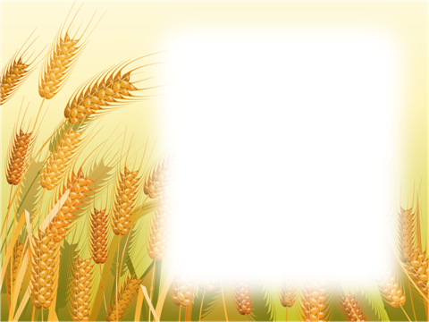
Задачи урока:
- образовательная: сформировать у учащихся знания о ценности хлеба, его значении для
питания человека, ознакомить с классификацией бутербродов.
- воспитательная: воспитание аккуратности, опрятности в работе, воспитывать культуру труда.
-развивающая: сформировать знания, а также умения готовить бутерброды, научить
соблюдать технику безопасности на уроках, развивать внимательность в работе.

Slide 3
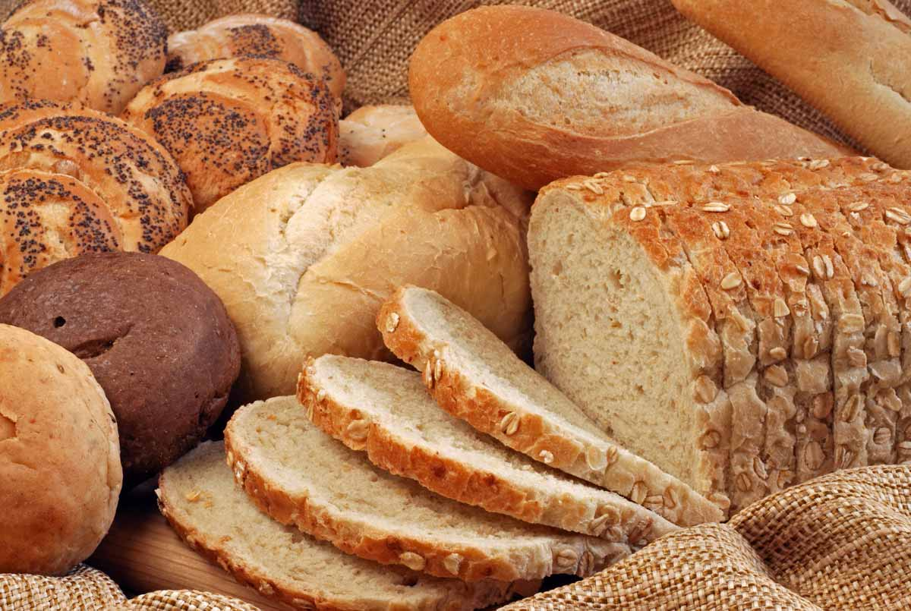
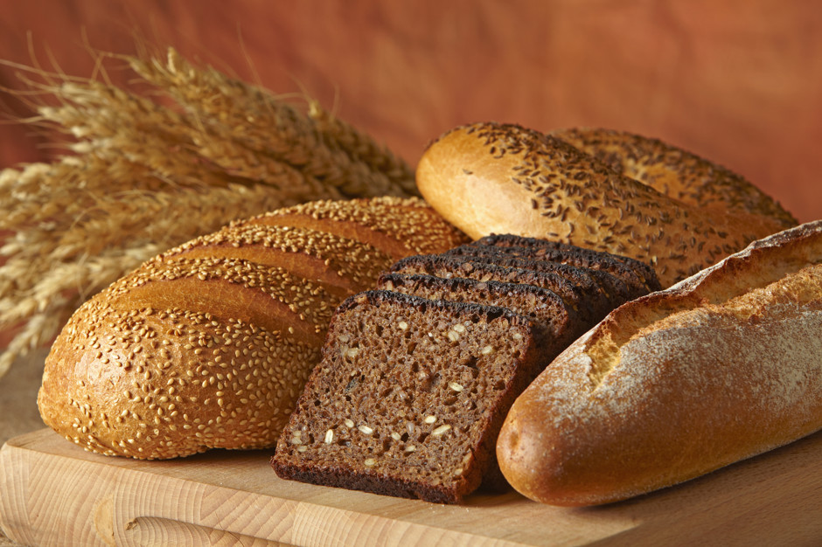
Вот он Хлебушек душистый,
Вт он теплый, золотистый.
В каждый дом, на каждый стол,
он пожаловал, пришел.
В нем здоровье наша, сила, в нем чудесное тепло.
Сколько рук его растило, охраняло, берегло.
В нем - земли родимой соки,
Солнца свет веселый в нем...
Уплетай за обе щеки, вырастай богатырем!

Slide 4
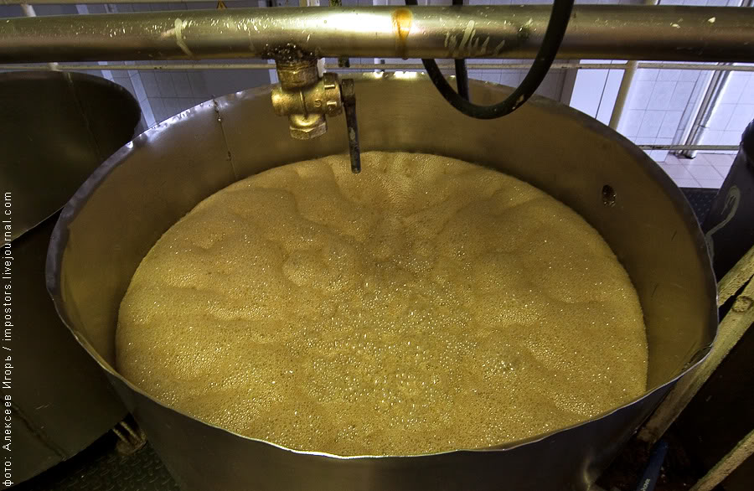
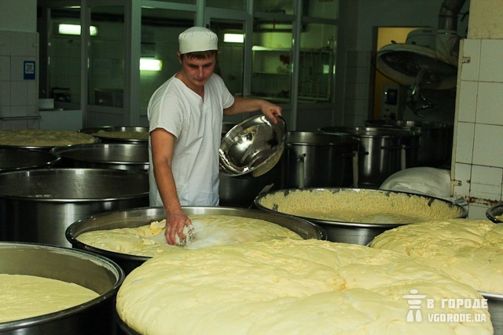
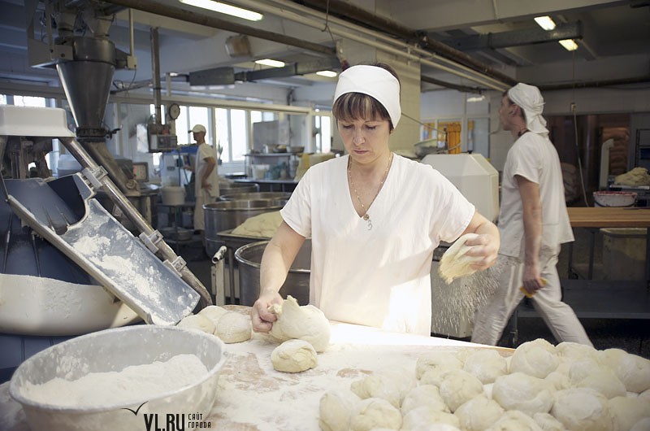
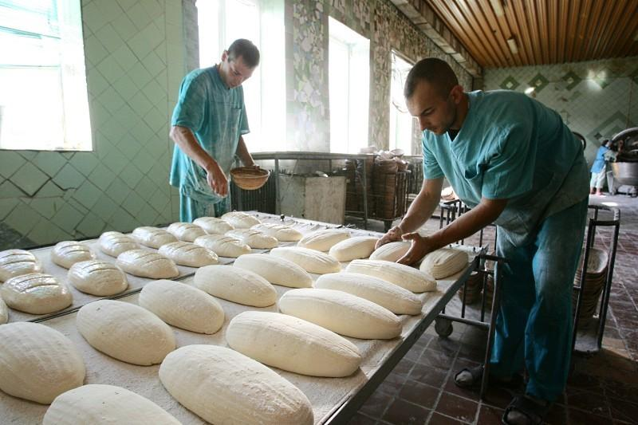
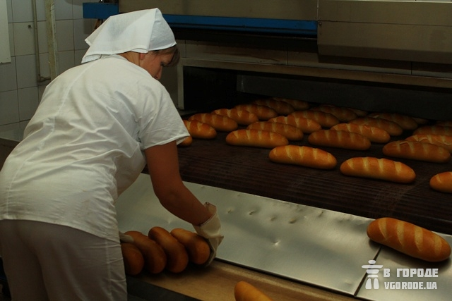
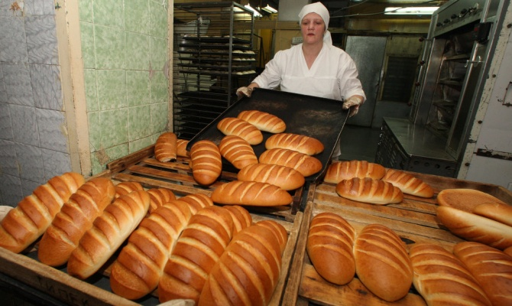
Как хлеб, к нам на стол пришёл…

Slide 5
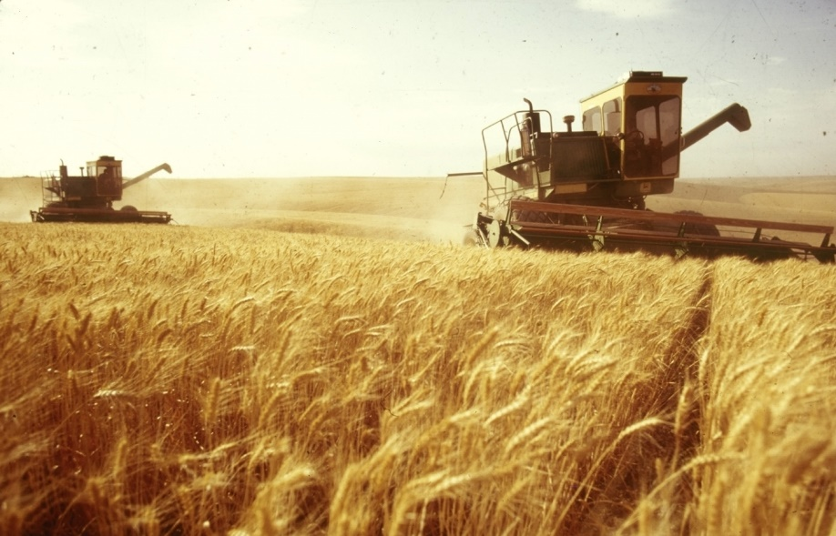
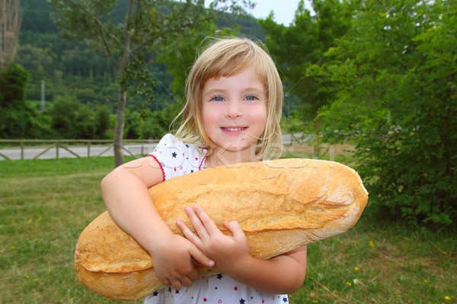
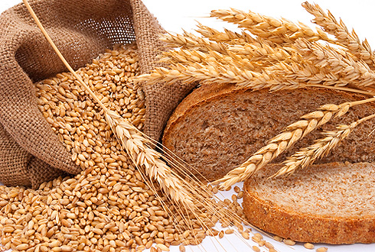
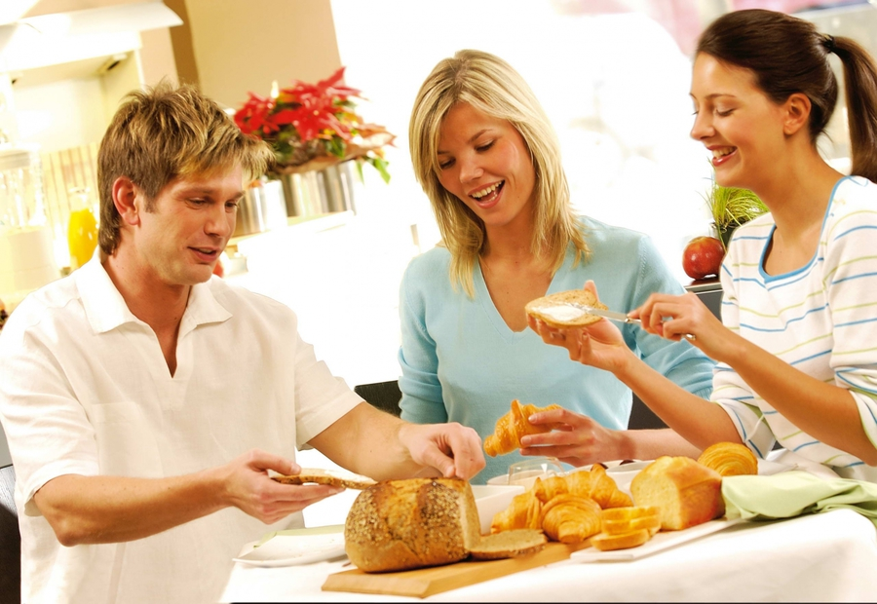
Хлеб в старину называли “жито”, от слова жить.
Бережное отношение к хлебу – это дань уважения нелегкому труду тех, кто его выращивает, выпекает, доставляет в столовые и магазины.

Slide 6
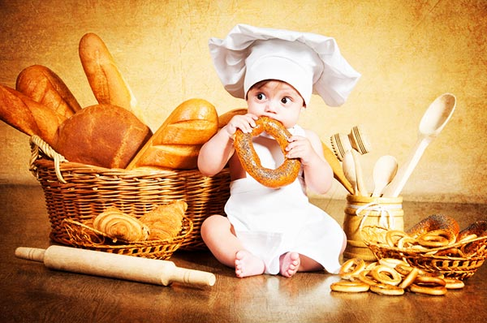
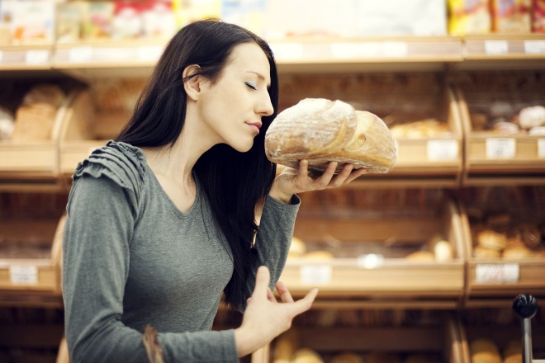
Пищевая ценность хлеба
Люди едят хлеб каждый день, и он никогда им не надоедает. Оказывается, потому, что в нем много питательных веществ - это белки, жиры, углеводы, минеральные соли, витамины. Ученые подсчитали, что взрослый человек съедает в день около 400 граммов хлеба, а при тяжелой работе - 800 граммов. Хлеб дает человеку почти половину энергетических ресурсов, необходимых для жизнедеятельности,
Хлеб - продукт, содержащий белки (5,5-9,5%),
углеводы (42-50%),
витамины группы B,
минеральные соли (кальция, железа, фосфора - 1,4-2,5%), органические кислоты.
Хлебом удовлетворяется почти вся потребность организма человека в углеводах, на треть - в белках, более чем на половину в витаминах группы B, солях фосфора и железа.

Slide 7
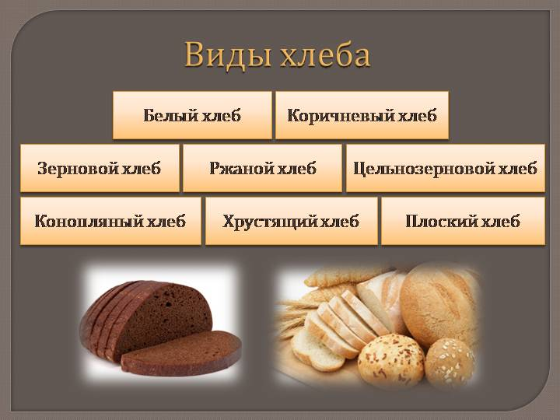

Slide 8
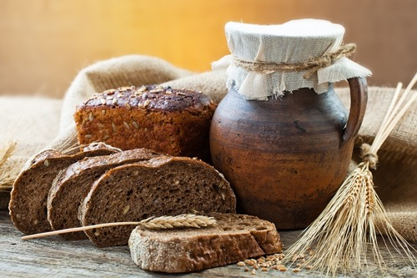
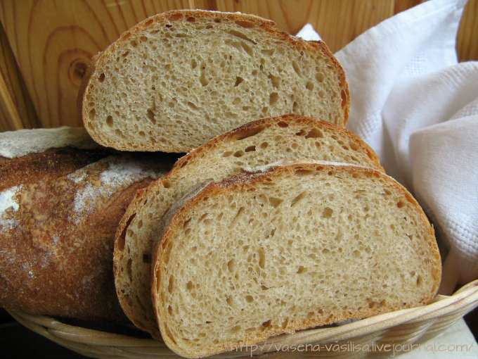
Ржаной хлеб.
Благодаря своему аграрному прошлому Россия по праву может называться ржаной державой. Испокон веков русские люди употребляли в пищу ржаной хлеб, который был им и по вкусу, и по карману. В начале XX века потребление изделий из ржаной муки составляло более шестидесяти процентов. На сегодняшний день этот показатель значительно ниже около 10-13%. Но до сих пор Россия входит в пятерку крупнейших производителей ржи.
Рожь – одна из важнейших злаковых культур. Норма потребления ржаной муки (в процентах от всех злаков) около 30.
Пшеничный хлеб.
Пшеница основная продовольственная культура в большинстве стран мира. Пшеницу выращивают в 80 странах. Ассортимент продуктов, производящихся из пшеничной муки очень велик. Это и батоны, калачи, сдоба, кондитерские изделия, макароны. Белая пшеничная мука высшего сорта имеет нейтральный вкус, что позволяет при выпечке изделий, придавать им свой уникальный и неповторимый вкус. Издавна сложилось, что пшеничный хлеб более дорогой, поэтому его выгоднее производить.

Slide 9
Черный хлеб.
«В армянской деревне, выстроенной в горах на берегу речки, вместо обеда съел я проклятый чурек, армянский хлеб, испеченный в виде лепешки пополам с золой, о которой так тужили турецкие пленники в Дарьяльском ущелье. Дорого бы я дал за кусок русского черного хлеба, который был им так противен», - А.С.Пушкин.
Черный хлеб- русский национальный хлеб, душа российского хлебопечения. По мнению, В. Похлебкина черный хлеб оказал прямое влияние на историю развития Древней Руси. Связано это с тем, что по западному (католическому) обычаю нужно было питаться пресным белым хлебом, но русский люд привык к квасному (кислому) черному хлебу, и когда в IX католическая церковь стала давить на Русь, православная Византия поддержала её в этом вопросе. Этим, возможно, предопределив путь, по которому начала развиваться Русь.
Белый хлеб.
"Если первая бабочка, которую ты увидишь весной, будет белой, - до конца года ты будешь есть только белый хлеб".
Знатные и богатые люди белый хлеб использовали, как посуду. Из запеченной буханки вынималась сердцевина, мякиш и туда накладывали еду. После трапезы эти «тарелки» раздавали нищим. На Руси белым хлебом могли себя побаловать только богатые люди. Но тот факт, что простые крестьяне, питаясь в основном черным хлебом из муки грубого помола, не испытывали недостатка в витаминах и практически не имели проблем, связанных с пищеварением, наводит на размышления.

Slide 10
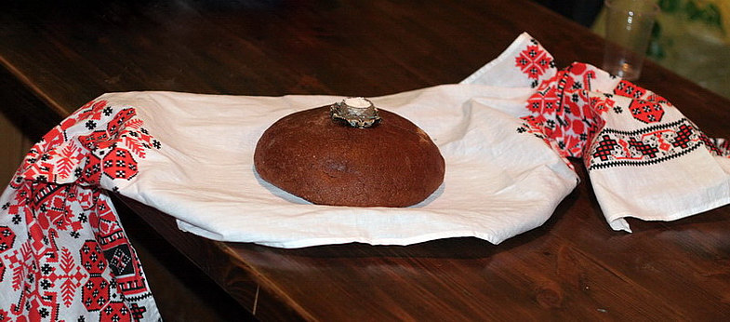
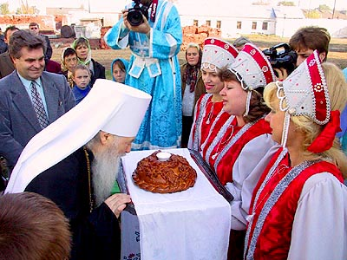
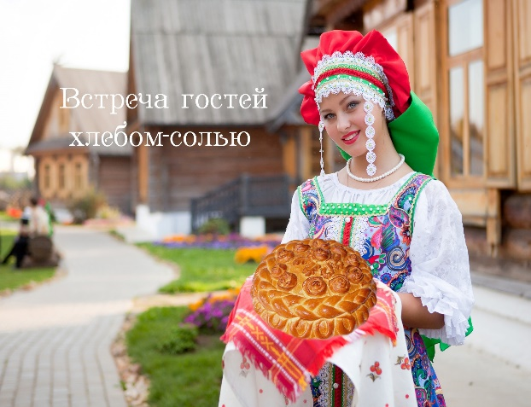
Есть одна, чрезвычайно древняя славянская традиция, связанная с хлебом, которая неукоснительно соблюдается до сегодняшнего дня и передается из поколения в поколение. Это «хлеб-соль». Обряд состоит в преподнесении хлеба-соли дорогому, знатному гостю. На блюде и расшитом полотенце-рушнике преподносят круглый хлеб с солью посередине. Гость отламывает кусочек хлеба, опускает в соль и съедает. По русской церковной традиции, хлебом-солью встречают архиерея. 29 августа у всех православных христиан праздник - Спас Нерукотворный, который иногда называли Спасом Хлебным, так как к этому времени уже заканчивался период сбора пшеницы и ржи: «Спас – хлеба припас». Древнее ритуальное блюдо на Руси блины, пошло это еще с языческих времен. И до сих пор Масленица у нас ассоциируется с блинами. Пасха и куличи – тоже самое.

Slide 11
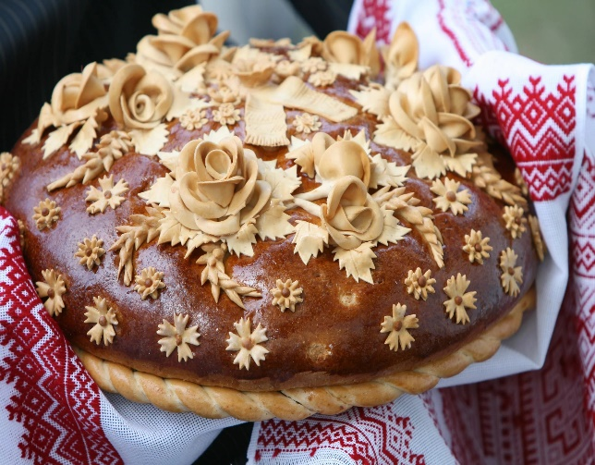
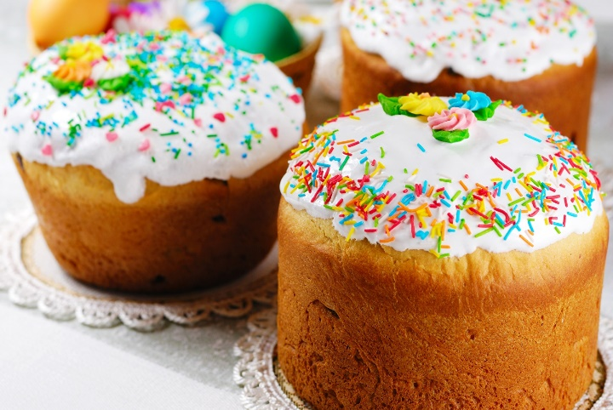
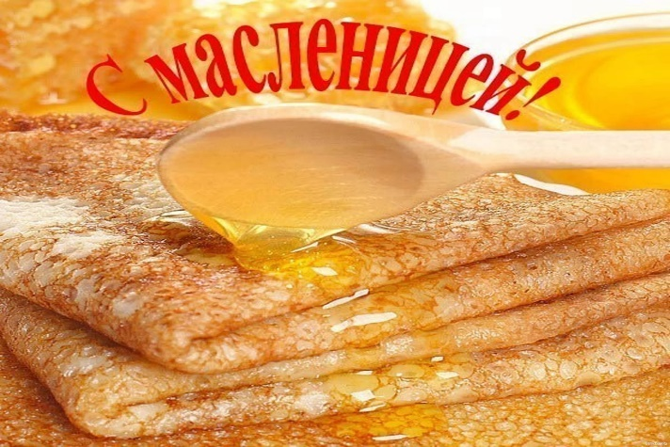
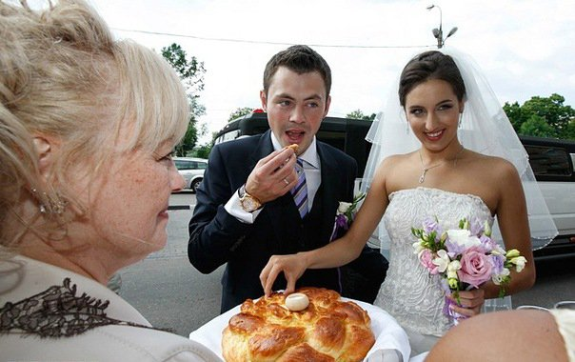
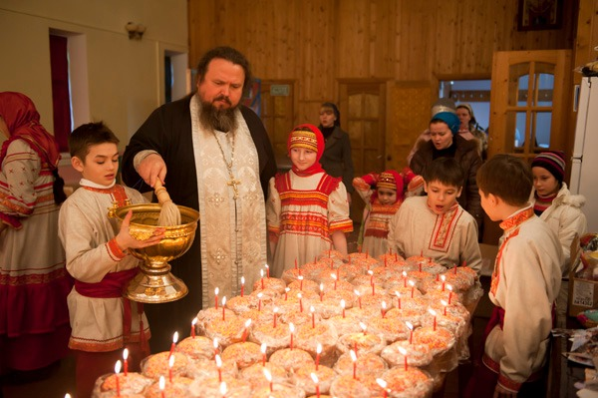
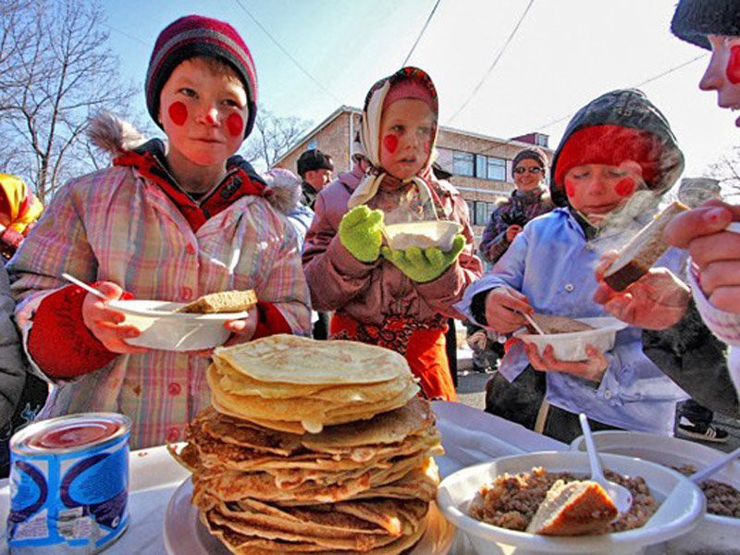
В России много традиций связанные с хлебом.

Slide 12
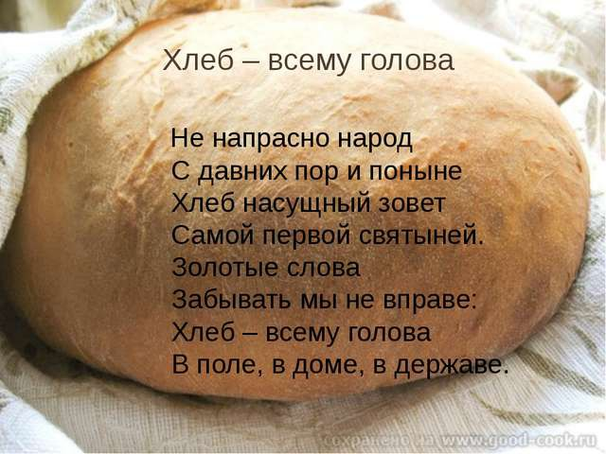

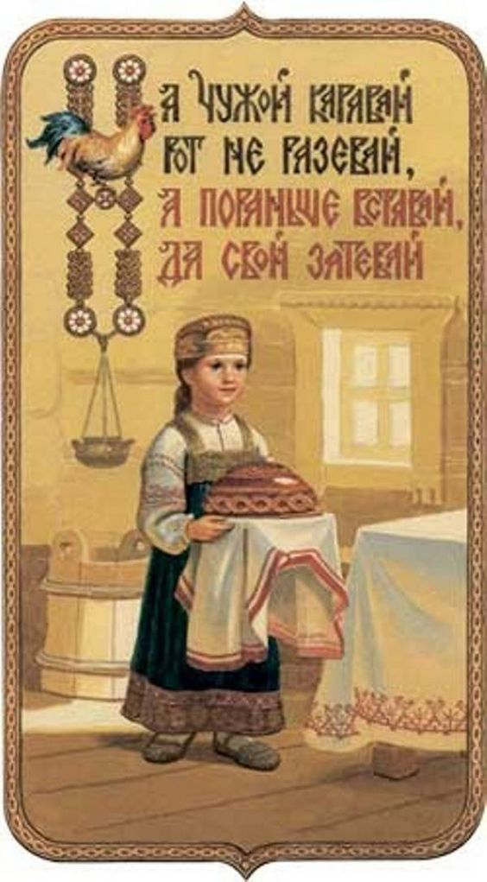
ХЛЕБ И НАРОДНАЯ МУДРОСТЬ
Хлеб настолько тесно связан с нашей жизнью, что само это слово стало использоваться для обобщенного названия еды как таковой. Многочисленные пословицы ярко и образно передаю народную мудрость и отношение к хлебу.
Без соли, без хлеба — половина обеда.
Без хлеба куска везде тоска.
Хлеб — всему голова.
Без хлеба не обедают.
На чужой каравай рот не разевай.
Заработанный ломоть лучше краденого каравая.

Slide 13
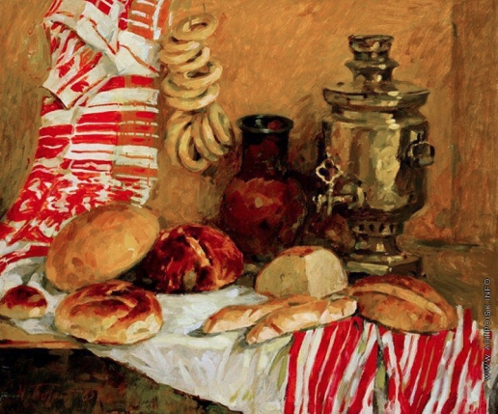
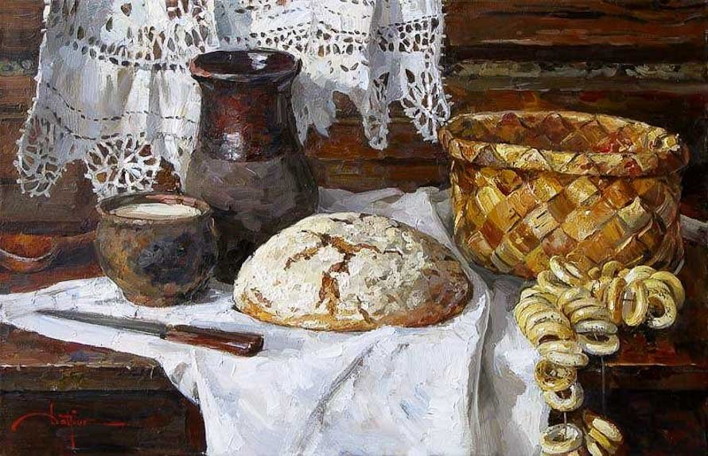
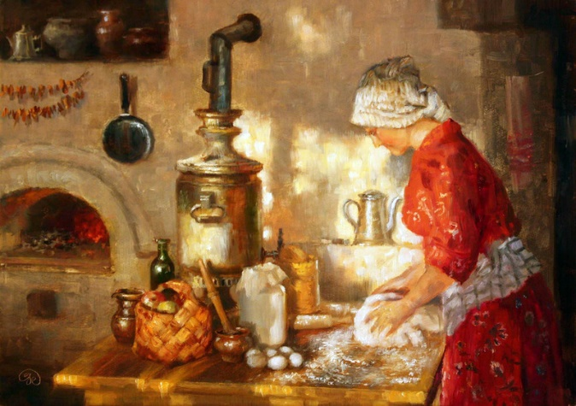
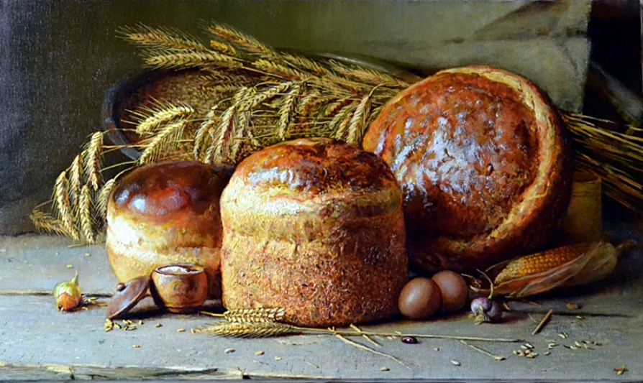
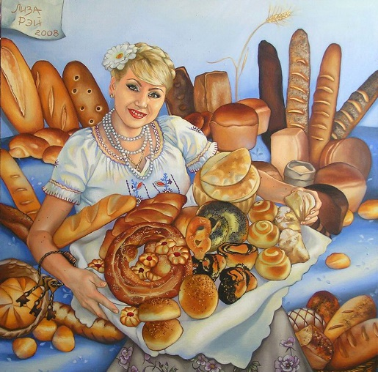
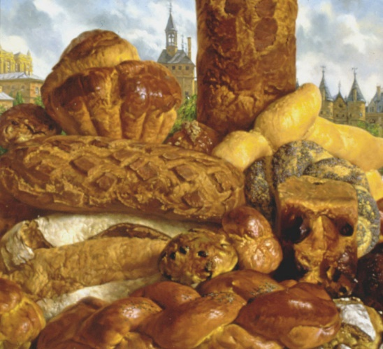
Много художников были вдохновлены этим прекрасным продуктом- ХЛЕБОМ!
«Хлеб» Бортников Н.Ф.
«Деревенский натюрморт» Дацюк К.
С самоваром» Жданов В.
«Натюрморт с хлебом»
Николаев Ю.В.
«Хлеб» Лиза Рэй
«Хлеб» Тед Сет Джейкобс

Slide 14
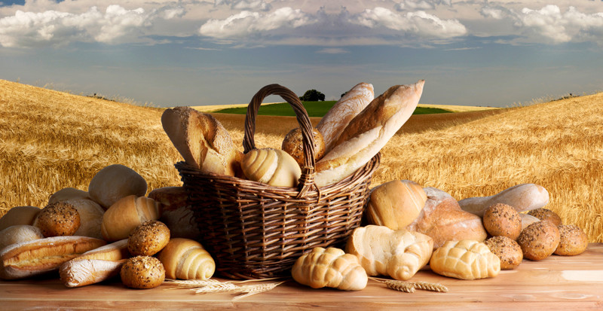
Чтоб хлеб всегда был на вашем столе
И счастье в каждом доме на Земле,
Пусть на Земле не будет никакой беды,
Пусть зреет колос и цветут сады!

